Slide 1

Trường đại học sư phạm Kỹ thuật TpHCM
BÁO CÁO CUỐI KÌ
Môn: tương tác dữ liệu trực quan
Đề tài: Trực quan và phân tích thu nhập của người dân
Group 12
GVHD: Lê Quang Thái

Slide 2

Data Visualization

Slide 3


TABLE OF CONTENT
1
Giới thiệu về tập dữ liệu
2
Trực quan hóa dữ liệu
3
Sử dụng mô hình dự đoán
4
Hướng phát triển

Slide 4
Thành viên thực hiện
Group 12
Lê Phước Yên - 20133119
Nguyễn Duy Thái - 20133020
Phan Thanh Tín - 20133095
Võ Hữu Nghĩa – 20133074
1

Slide 5
1
Giới thiệu về tập dữ liệu

Slide 6
1
Data

Slide 7
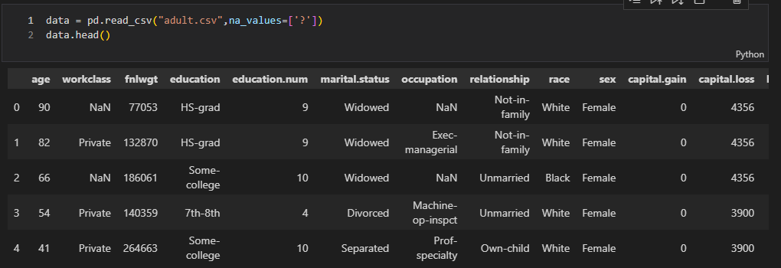
Data
Tập dữ liệu "Adult Census Income" trên Kaggle được thu thập từ Bộ Tư pháp Hoa Kỳ và Bộ Thống kê Hoa Kỳ. Tập dữ liệu bao gồm thông tin về hộ gia đình, tuổi, giới tính, trình độ học vấn, nghề nghiệp, số giờ làm việc hàng tuần, tình trạng hôn nhân, chủng tộc và thu nhập hàng năm được phân loại thành 2 nhóm: "thấp hơn hoặc bằng 50K" và "trên 50K".
Tập dữ liệu này có 32561 mẫu và 15 thuộc tính, bao gồm 6 thuộc tính liên tục và 9 thuộc tính rời rạc. Tập dữ liệu này được sử dụng rộng rãi trong cộng đồng học máy và là một trong những tập dữ liệu phân loại phổ biến nhất.
Nguồn thu thập dữ liệu: https://www.kaggle.com/datasets/uciml/adult-census-income

Slide 8
2
Data Visualization
Notes:
NỘI DUNG Ở PHẦN NÀY, LÀ những người ở trong nhóm là ai.
Nhóm lập ra để làm gì?

Slide 9
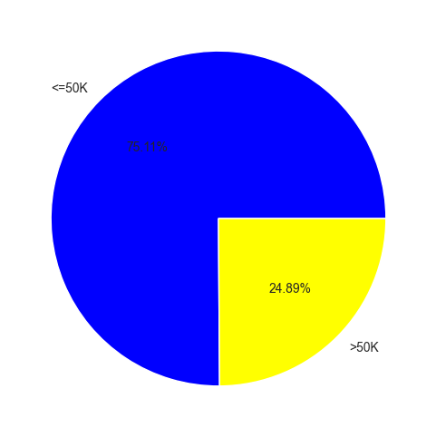
EDA
Đây là kết quả thu thập được về thu thập của từng người.
Tỉ lệ của 2 loại cho người có mức thu nhập trên 50K USD và dưới 50K USD lần lượt là 75.11% và 24.89%

Slide 10
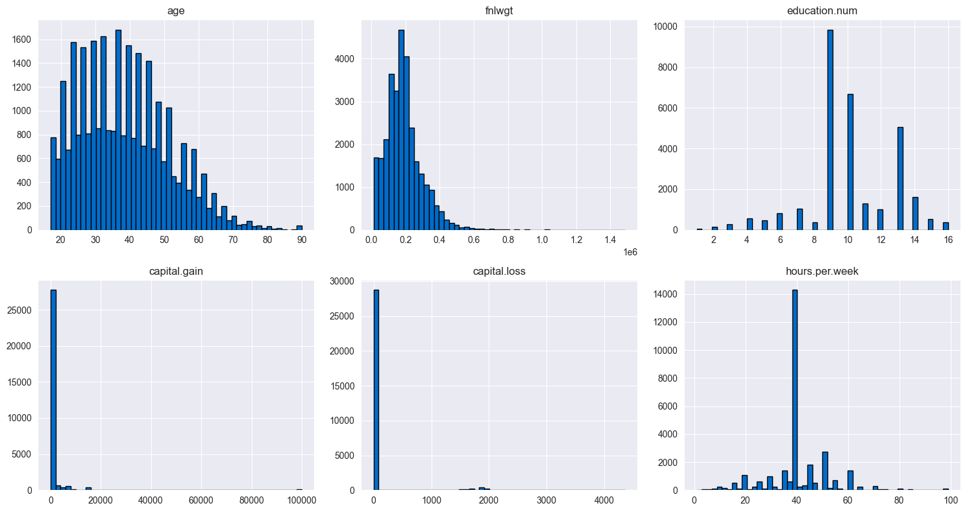

THẢO LUẬN
Nhóm có tính năng đăng bài, bình luận, thả cảm xúc hahahaha.
Mọi thành viên có thể đưa ra quan điểm, ý kiến của bản thân.
Biểu đồ Histogram cho các dữ liệu số

Slide 11
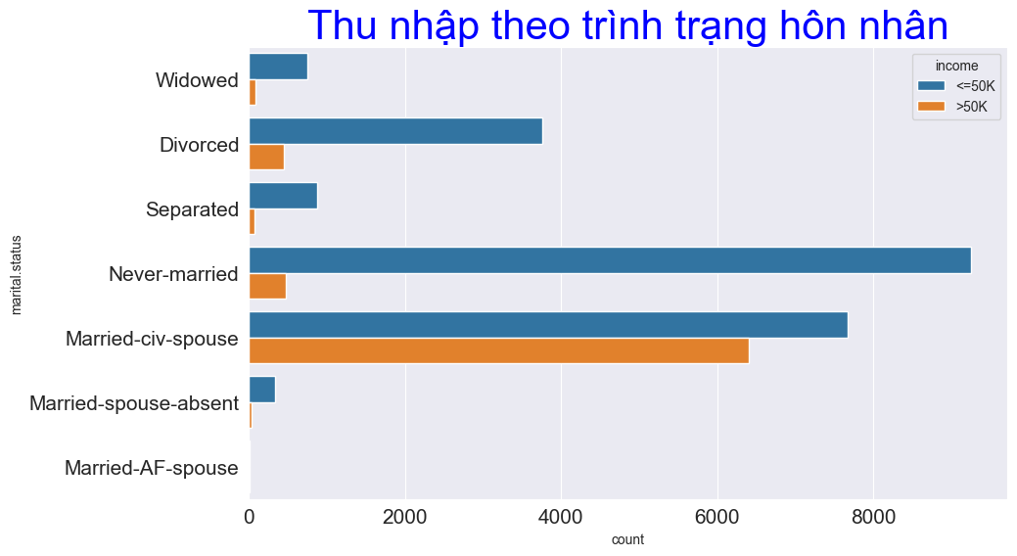
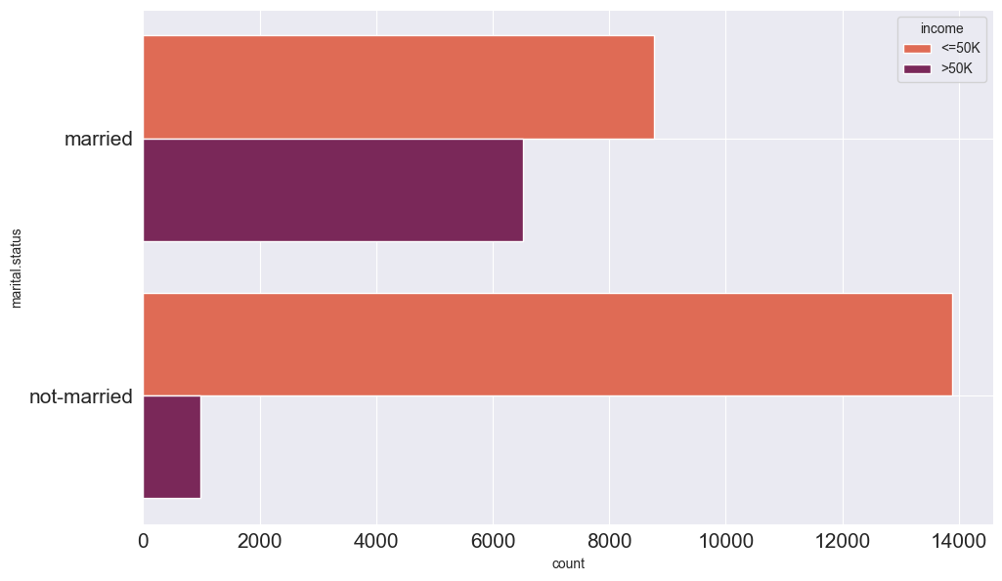
Mức thu thập theo tình trạng hôn nhân

Slide 12
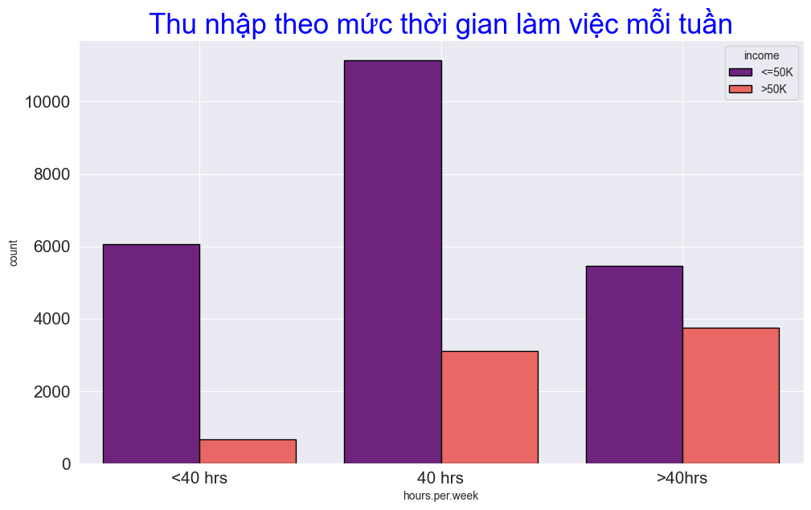
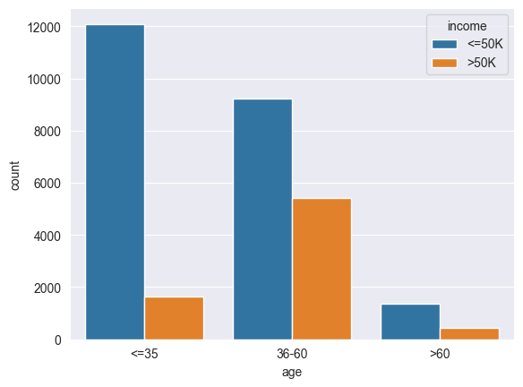
Biểu đồ thể hiện mức thu nhập theo số giờ làm việc
Biểu đồ thể hiện theo độ tuổi

Slide 13
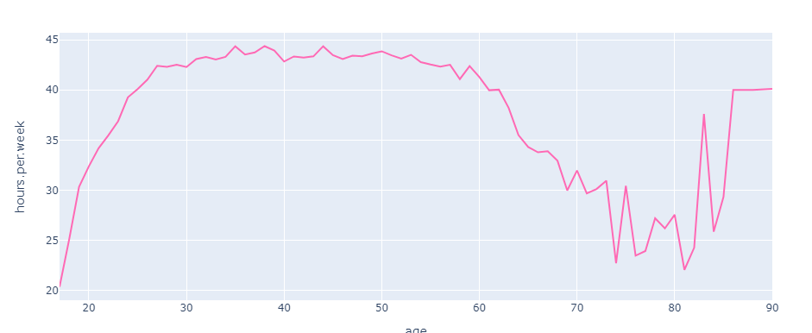
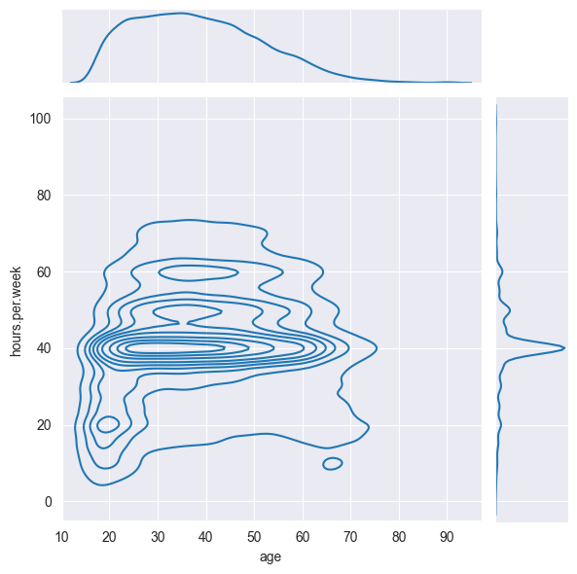
Biểu đồ thể hiện sự tương quan của 2 biến Age và hours.per.week

Slide 14
3
Sử dụng mô hình dự đoán
Notes:
NỘI DUNG Ở PHẦN NÀY, LÀ những người ở trong nhóm là ai.
Nhóm lập ra để làm gì?

Slide 15
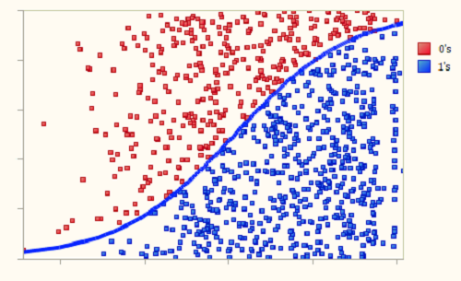
Hồi quy Logistic là một kỹ thuật phân tích dữ liệu sử dụng toán học để tìm ra mối quan hệ giữa hai yếu tố dữ liệu. Sau đó, kỹ thuật này sử dụng mối quan hệ đã tìm được để dự đoán giá trị của những yếu tố đó dựa trên yếu tố còn lại. Dự đoán thường cho ra một số kết quả hữu hạn, như có hoặc không.
Mô hình Logistic Regression

Slide 16
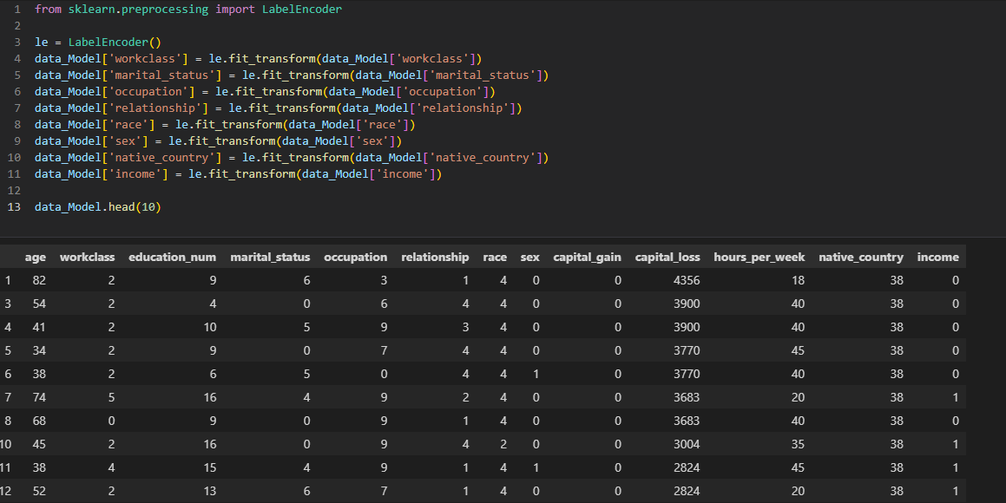
Mô hình Logistic Regression

Slide 17
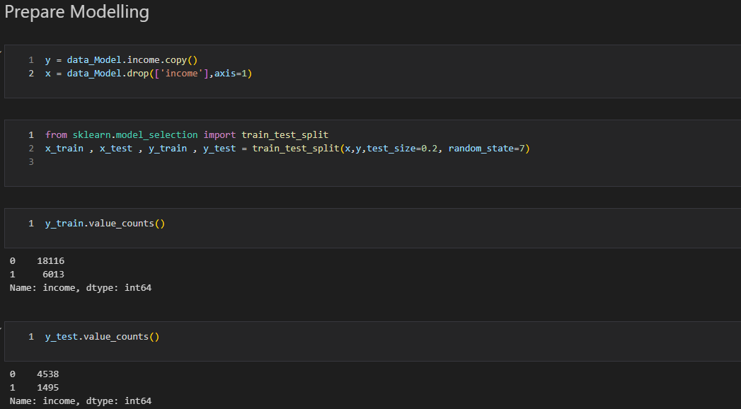
Mô hình Logistic Regression

Slide 18
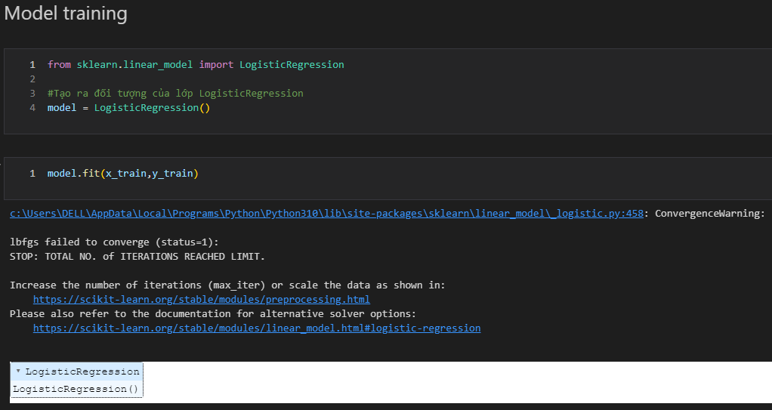
Mô hình Logistic Regression

Slide 19
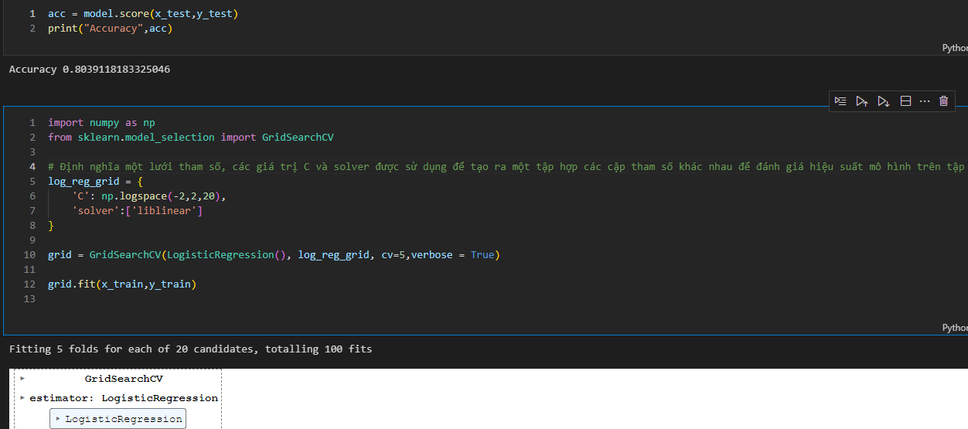
Mô hình Logistic Regression

Slide 20
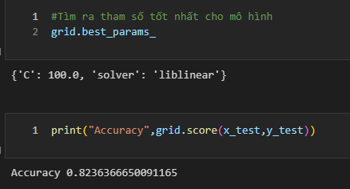
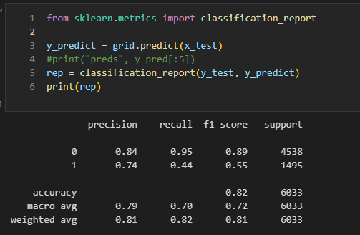
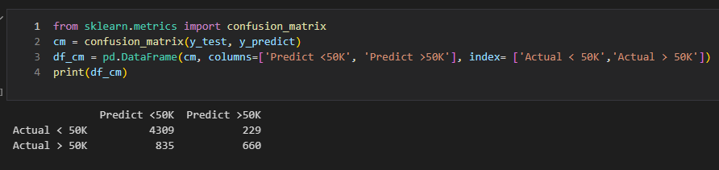
Mô hình Logistic Regression

Slide 21
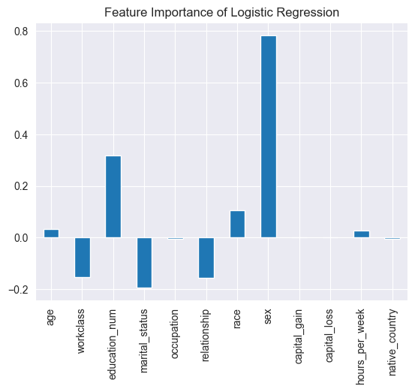
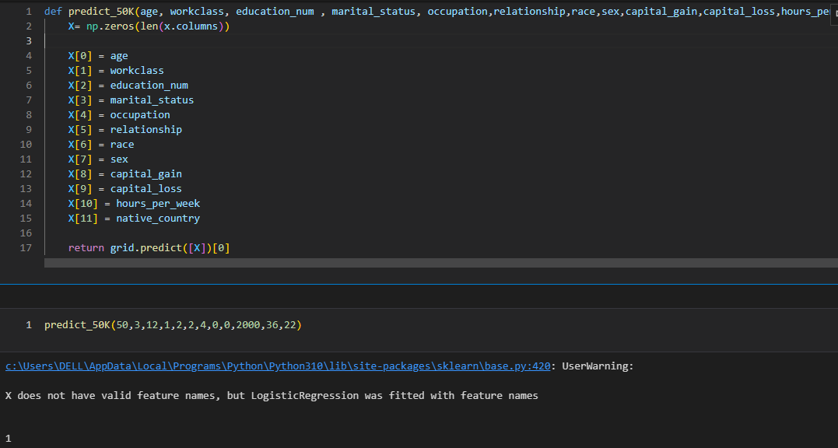
Mô hình Logistic Regression

Slide 22


